Slide 1


Funkcije
Kristina Dženopoljac
Notes:
© Copyright PresentationGO.com – The free PowerPoint template library

Slide 2

Funkcije
Funkcija je samostalni deo programa (skup naredbi) koji obavlja određeni zadatak
Podprogram glavnog programa
Funkcija mora imati svoj naziv i opsis (telo funkcije)
Funkcije ne moraju ali mogu imati ulazne parametre
Funkcije ne moraju ali mogu da vracaju povratne vrednosti

Slide 3
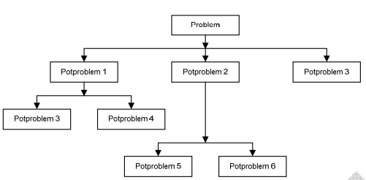
Izbegava se ponavljanje istog programskog koda
Omogućavaju razlaganje složenih problema na više manje složenih potproblema

Slide 4
Poziv funkcije
Ukoliko funkcija nema povratne vrednosti
Poziva se po imenu prosleđivanjem potrebnog broja argumenata
Ukoliko funkcija ima povratne vrednosti
Poziva se po imenu prosleđivanjem potrebnog broja argumenata i dodeljuje kao vrednost nekoj promenljivoj
U JavaScript-u funkcije se ne razlikuju po broju i tipu argumenata, pa imena treba da im budu jedinstvena

Slide 5
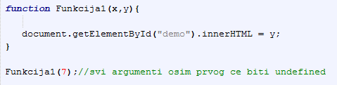
Poziv funkcije
Ukoliko ime funkcije nije jedinstveno poziva se funkcija koja je poslednja definisana pod tim imenom
Ukoliko se funkcija pozove tako što joj se ne proslede svi argumenti, neprosledjeni argumenti će imati vrednost undefined

Slide 6
Lokalne i globalne promennljive
Lokalne promenljive
Argumenti funkcije ili promenljive deklarisane u okviru neke funkcije
Dostupne samo u funkciji čiji su argumenti ili u kojoj su deklarisane
Globalne promenljive
Deklarisane van funkcija, u glavnom delu programa
Dostupne u svim delovima programa

Slide 7
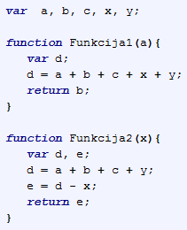
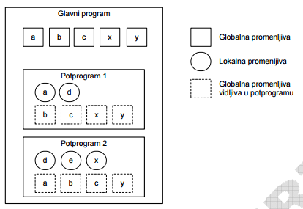
Lokalne i globalne promennljive

Slide 8

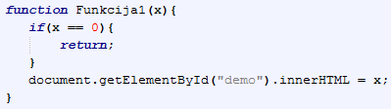
Naredba return
Uglavnom se koristi u funkcijama koje imaju povratne vrednosti
U funkcijama koje nemaju povratne vrednosti koristi se za prekid izvrsavanja funkcije

Slide 9
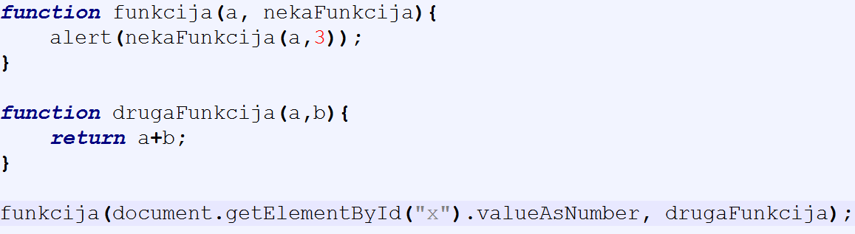
Funkcija kao parametar funkcije
Callback funkcije
Funkcije može da primi kao vrednost nekog parametra definiciju druge funkcije koju zatim poziva pomoću tog parametra

Slide 10
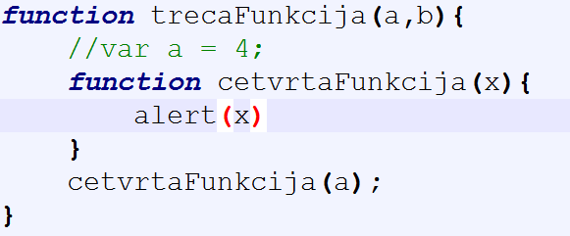
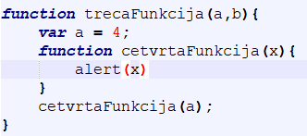
Funkcija u funkciji
Ugnježdene funkcije
Definisana u okviru neke druge funkcije
Closure funkcije
Nedostupna van funkcije u kojoj je definisana

Slide 11
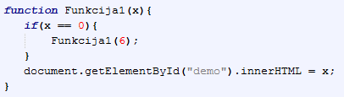
Rekurzija
Funkcije se mogu pozivati rekurzivno
Funkcija može pozvati samu sebe

Slide 12



